Slide 1
Užívací vztahy k pozemkům
1. listopadu 2019
JUDr. Dominik Židek, Ph.D.

Slide 2
Obsah
Užívání pozemků – základní přehled
Něco málo z historie – transformace užívacích vztahů po roce 1989
Nájem pozemku a jeho specifika
Pacht pozemku a jeho specifika
Zápis nájmu a pachtu do katastru nemovitostí
Výpůjčka a výprosa pozemků
Přenechání pozemků ve vlastnictví státu do užívání jiným osobám
Přenechání pozemků ve vlastnictví obcí a krajů do užívání jiným osobám
Závěr

Slide 3
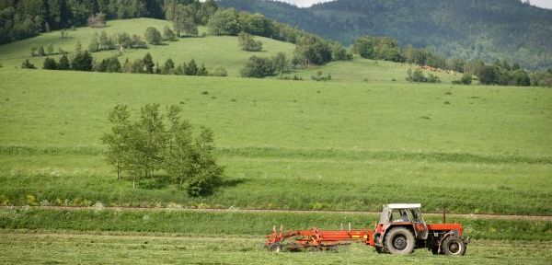
Užívání pozemků – základní přehled

Slide 4
Užívání pozemků – základní přehled
Vlastnické právo k pozemku a jeho realizace
oprávnění pozemek užívat a požívat
specifika, je-li vlastníkem pozemku stát, kraj či obec (srov. samostatné přednášky)
Užívání z titulu držby pozemku
Přenechání pozemku do užívání jiným osobám
nájem (dočasné úplatné užívání)
pacht (dočasné úplatné užívání a požívání)
výpůjčka (dočasné bezúplatné užívání)
výprosa (bezúplatné užívání bez ujednání doby a účelu)
Užívání pozemku při realizaci práva odpovídajícího věcnému břemeni a služebnosti
Další zákonné možnosti užívání pozemku, ke kterým nemám žádná jiná práva
přístup do krajiny podle § 63 zákona o ochraně přírody a krajiny
obecné užívání lesa podle § 19 zákona o lesích
obecné užívání pozemních komunikací podle zákona o pozemních komunikacích
užívání pozemků tvořících veřejná prostranství (srov. § 34 zákona o obcích)
další případy oprávnění vstupu na cizí pozemky (např. mimořádné události apod.)
(v podrobnostech srov. zvláštní část pozemkového práva)

Slide 5
Užívání pozemků – základní přehled
Prameny nyní účinné právní úpravy
občanský zákoník
zákon o majetku České republiky a jejím vystupování v právních vztazích
zákon o půdě
zákon o státním podniku
zákon o o Státním pozemkovém úřadu
zákon o pozemkových úpravách
zákon o lesích
zákon o ochraně přírody a krajiny
zákon o pozemních komunikacích
zákon o obcích
zákon o krajích
a další

Slide 6
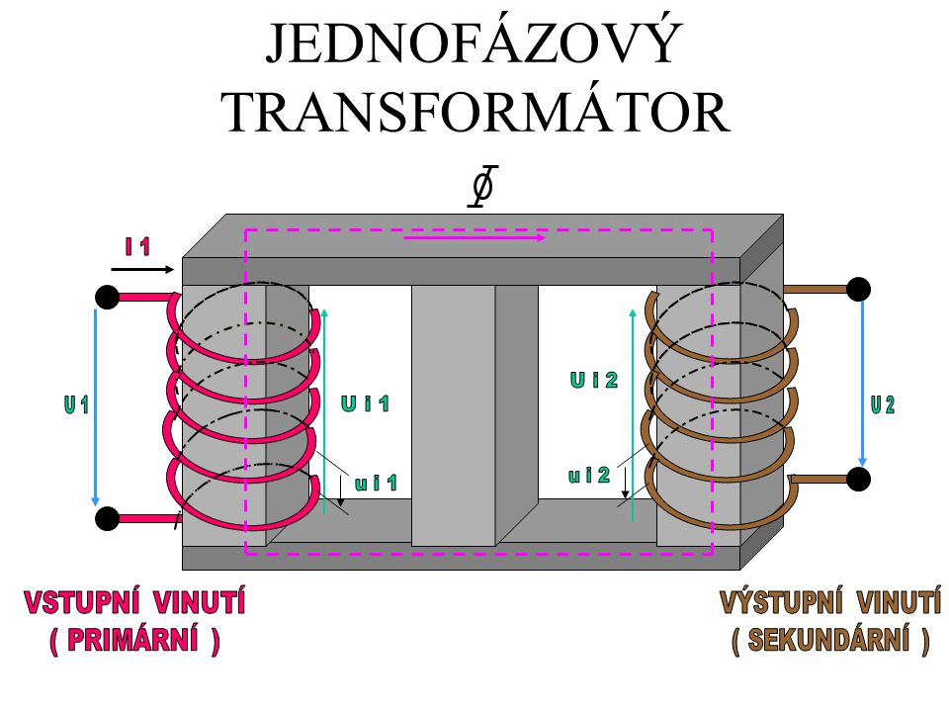
Něco málo z historie – transformace užívacích vztahů po roce 1989

Slide 7
Transformace užívacích vztahů po roce 1989
Období před rokem 1989
Deformace vlastnických vztahů k půdě
Existence specifických pozemkově-právních institutů
pozemky v soukromém vlastnictví
družstevní užívání
užívání k zajištění zemědělské výroby
užívání k zajištění lesní výroby
bezplatné užívání rybníků
náhradní užívání (v souvislosti s tzv. hospodářko-technickými úpravami pozemků)
pozemky v socialistickém společenském vlastnictví
právo hospodaření (subjektem státní socialistické organizace)
trvalé užívání (subjektem nestátní socialistické organizace)
družstevní (zemědělské, nezemědělské), společenské
osobní užívání pozemků (subjektem fyzické osoby)
(možnost smluvního dočasného užívání třetími osobami, problematické u trvalého užívání, kde tuto možnost zákon výslovně neumožňovala, ale aplikační praxe připustila)

Slide 8
Transformace užívacích vztahů po roce 1989
Období po roce 1989
Nutnost vyřešit mj. osud dosavadních užívacích institutů (bylo realizováno postupně, různými předpisy a různým způsobem).
Vznik nájmu ex lege: podle § 22 odst. 1 ve spoj. s § 22 odst. 2 a násl. zákona č. 229/1991 Sb., o půdě, a to ve vztahu k pozemkům, které spadají do věcné působnosti tohoto zákona
Specifika užívacích vztahů k „členské půdě“ v transformovaných bývalých JZD: tam družstevní užívání ke dni účinnosti zákona o půdě nezaniklo; družstevní užívání zaniklo podle pravidel v každém jednotlivém transformovaném subjektu individuální stanoveným způsobem (podle pravidel ve stanovách, dle smluv mezi vlastníky-členy a transformovaným zemědělským družstvem) - srov. zákon č. 42/1992 Sb., o úpravě majetkových vztahů a vypořádání majetkových nároků v družstvech
Pozemky v socialistickém vlastnictví nespadající do věcné působnosti zákona o půdě:
hospodaření s národním majetkem
trvalé užívání
postupná transformace (občanský zákoník 1964 a následně nový občanský zákoník, zákon č. 219/2000 Sb., o majetku ČR a jejím vystupováním v právních vztazích atd.)
osobní užívání
ex lege transformace na vlastnictví resp. spoluvlastnictví podle § 872 občanského zákoníku 1964

Slide 9
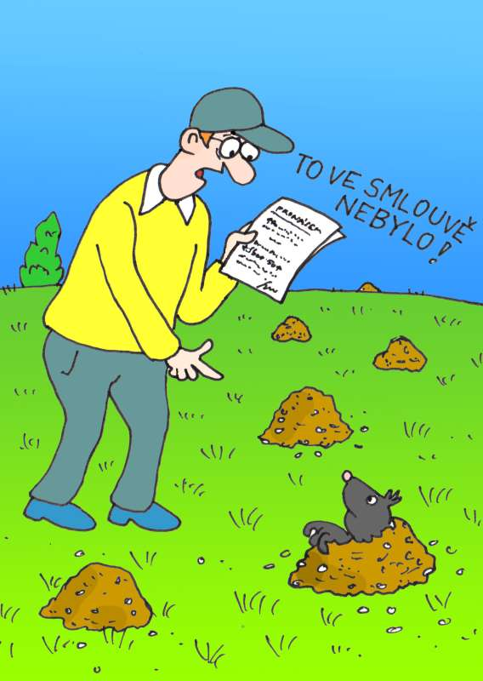
Nájem pozemku a jeho specifika

Slide 10
Nájem pozemku a jeho specifika
§ 2201 – 2331 OZ ve spojení se specifiky podle zvláštních právních předpisů
pojmové znaky:
přenechání užívání pozemku
určitost pozemku
dočasnost
úplatnost
forma:
obecně není nutná písemná forma
v případě nájmů pozemků určených k plnění funkcí lesa však musí být uzavřena písemně, jinak je neplatná (§ 12 odst. 2 lesního zákona)
v případě nájmů pozemků ve vlastnictví České republiky, musí mít smlouva písemnou formu a projevy vůle musí být na jedné písemnosti (§ 17 zákona o majetku České republiky)

Slide 11
Nájem pozemku a jeho specifika
předmět: pozemek nebo jeho část
vznik nájmu:
smlouvou
rozhodnutím orgánu veřejné moci
ze zákona (srov. viz výše)
dočasnost:
doba neurčitá
výslovně sjednána
nedohodnou-li si strany dobu trvání nebo den skočení nájmu, pak platí, že se jedná o nájem na dobu neurčitou (nevyvratitelná domněnka)
doba určitá
sjednaná doba trvání nebo den ukončení
v případu nájmu ujednaného na dobu určitou delší než padesát let, se má se zato, že byl nájem ujednán na dobu neurčitou (vyvratitelná domněnka) s tím, že v prvních deseti letech lze nájem vypovědět jen u ujednaných výpovědních důvodů a v ujednané lhůtě

Slide 12
Nájem pozemku a jeho specifika
úplatnost:
nájemné se platí měsíčně pozadu v ujednané výši, a není-li ujednána, platí se ve výši obvyklé v době uzavření nájemní smlouvy s přihlédnutím k nájemnému za nájem obdobných věcí za obdobných podmínek
povinnosti pronajímatele:
přenechat pozemek nájemci tak, aby jej mohl užívat k ujednanému nebo obvyklému účelu
udržovat pozemek v takovém stavu, aby mohl sloužit tomu užívání, pro který byl pronajat
zajistit nájemci nerušené užívání pozemku po dobu nájmu
práva a povinnosti nájemce:
i bez zvláštního ujednání povinen užívat pozemek jako řádný hospodář k ujednanému účelu, nebo není-li ujednán, k účelu obvyklému
platit nájemné
dát pozemek do podnájmu, ale pouze se souhlasem pronajímatele; byla-li nájemní smlouva uzavřena v písemné formě, vyžaduje i souhlas pronajímatele písemnou formu; pokud by nájemce zřídil třetí osobě užívací právo k pozemku bez souhlasu pronajímatele, považuje se to za hrubé porušení nájemcových povinností způsobující pronajímateli vážnější újmu
oprávnění vyplývající ze zvláštních předpisů ve vztahu k pozemkům: např. § 58 zákona o ochraně přírody a krajiny: domáhat se kompenzace za omezení ve využívání pozemku v důsledku ochrany přírody

Slide 13
Nájem pozemku a jeho specifika
zánik nájmu:
dohodou
uplynutím sjednané doby
užívá-li nájemce pozemek i po uplynutí nájemní doby a pronajímatel ho do jednoho měsíce nevyzve, aby mu pozemek předal (pozemek vyklidil), platí, že nájemní smlouva byla znovu uzavřena za podmínek ujednaných původně
splynutím pronajímatele a nájemce
výpovědí ze strany nájemce či pronajímatele (srov. též § 2222 OZ)
skončení nájmu bez výpovědní lhůty (dle předchozí úpravy „odstoupení od nájemní smlouvy“)
je možné v případě, kdy nájemce užívá pozemek takovým způsobem, že se opotřebovává nad míru přiměřenou okolnostem nebo že hrozí jeho „zničení“ (v případě pozemku jeho znehodnocení)
rozhodnutím
pozemkového úřadu v pozemkových úpravách o výměně pozemků (nájem zaniká k 1. říjnu běžného roku) - § 11 odst. 8 zákona o pozemkových úpravách (viz samostatná přednáška)
o vyvlastnění - § 6 zákona o vyvlastnění

Slide 14
Nájem pozemku a jeho specifika
Specifika pozemků určených k plnění funkcí lesa
v případě nájmu lesa ve státním vlastnictví je vyžadován předběžný souhlas Ministerstva zemědělství (§ 4 odst. 2 zákona o lesích)
předběžný souhlas se nevyžaduje u nájmu pozemků určených k plnění funkcí lesa, o jejichž omezení pro plnění funkcí lesa nebo o dočasném odnětí plnění funkcí lesa bylo rozhodnuto orgánem státní správy lesů (srov. § 13 odst. 1 zákona o lesích)
§ 5 zákona o lesích
nájem a podnájem státního lesa za účelem hospodaření v lese je zakázán (není zákaz výpůjčky!)
podnájem lesa není dovolen, není-li v nájemní smlouvě stanoveno jinak
vlastníci lesních pozemků a jiných pozemků (§ 3 odst. 1) jsou povinni do 30 dnů ode dne uzavření smlouvy oznámit orgánu státní správy lesů vznik nájmu, podnájmu nebo výpůjčky lesních nebo jiných pozemků, jestliže trvají nebo mají trvat méně než pět let; tato smlouva musí být uzavřena písemně, jinak je neplatná
nájemce povinen strpět melioraci a hrazení bystřin (§ 35 zákona o lesích), ale i povinnost podílet se na realizaci nebo úhradě (financování) prací podle míry prospěchu, který má z jejich provedení (ovšem i náhrada majetkové újmy)

Slide 15
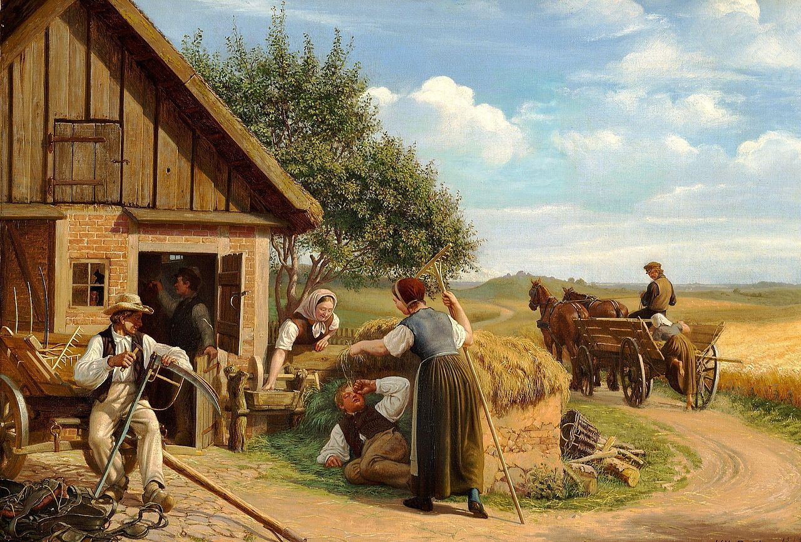
Pacht pozemku a jeho specifika

Slide 16
Pacht pozemku a jeho specifika
§ 2332 – 2357 OZ ve spojení se specifiky podle zvláštních právních předpisů
pojmové znaky:
přenechání užívání a požívání pozemku (braní plodů a požitků)
určitost věci
dočasnost
úplatnost (pachtovné; část výnosu; kombinace pachtovného a části výnosu)
Není-li stanoveno něco jiného, použijí se pro pacht přiměřeně ustanovení o nájmu! => platí i pro specifika v jednotlivých právních předpisech, i když není exaktně legislativně promítnuto (např. viz výše: zákaz pachtu státního lesa za účelem hospodaření, povinnost vlastníků apod.)
institut inventáře – § 2342 NOZ, který zejména v případě zemědělského pachtu (viz dále) může sehrát důležitou roli – např. v propachtování zemědělských strojů, náčiní, ale i živého dobytka; u zemědělského pachtu se pak tyto věci, které se zpravidla považují za příslušenství propachtované věci, sepíší a ocení

Slide 17
Pacht pozemku a jeho specifika
Zemědělský pacht (§ 2345 – § 2348 OZ)
Je-li propachtován zemědělský nebo lesní pozemek, je ujednán zemědělský pacht.
Je-li pacht ujednán na dobu delší než dva roky a (současně) není-li smlouva uzavřena v písemné formě, má se za to, že pacht byl ujednán na dobu neurčitou.
Pachtovné se platí ročně pozadu a je splatné k 1. říjnu.
Pacht ujednaný na dobu neurčitou lze vypovědět v dvanáctiměsíční výpovědní době.
Speciální výpovědní důvody při onemocnění či smrti pachtýře.
„Pachtýři se zavazují, že nebudou odstraňovati hnůj z hospodářství a použijí všeho přirozeného hospodařením získaného hnojiva ku hnojení obhospodařovaných pozemků. (…) Také jsou pachtýři povinni louky, zahrady a ovocné stromy bedlivě ošetřovati a po dobu účinnosti této smlouvy nejméně jednou pohnojiti.“ (HAJN, Petr. Chvála pach(t)u. Právní fórum. 2012, roč. 9, č. 3, s. 89-90.)

Slide 18
Nájem a pacht pozemku a přechodná ustanovení
Nájem a pacht pozemku a přechodná ustanovení
§ 3028 odst. 3 OZ: Právní poměry vzniklé přede dnem nabytí účinnosti tohoto zákona, jakož i práva a povinnosti z nich vzniklé, včetně práv a povinností z porušení smluv uzavřených přede dnem nabytí účinnosti tohoto zákona, dosavadními právními předpisy. To nebrání ujednání stran, že se tato jejich práva a povinnosti budou řídit tímto zákonem ode dne nabytí jeho účinnosti.
§ 3074 odst. 1 OZ: Nájem se řídí tímto zákonem ode dne nabytí jeho účinnosti, i když ke vzniku nájmu došlo před tímto dnem; vznik nájmu, jakož i práva a povinnosti vzniklé přede dnem nabytí účinnosti tohoto zákona se však posuzují podle dosavadních právních předpisů. To neplatí pro nájem movité věci ani pro pacht. [=> Nájemní vztahy, které vznikly před 1. 1. 2014 a které mají existovat i za účinnosti nového zákoníku a které podle svého obsahu jsou pachty, se až do svého zániku řídí starou právní úpravou občanského zákoníku 1964 a nový občanský zákoník se jich netýká (kromě změny označení)].

Slide 19
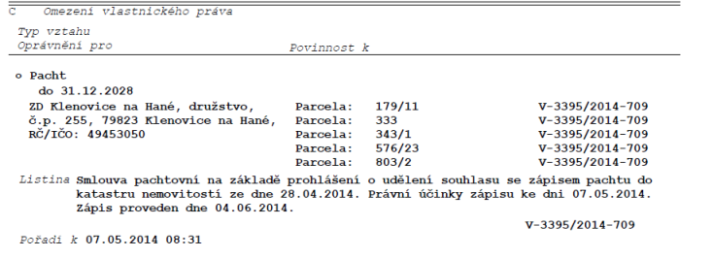
Zápis nájmu a pachtu do katastru nemovitostí

Slide 20
Zápis nájmu a pachtu do katastru nemovitostí
Je-li pronajatá věc zapsána do veřejného seznamu, zapíše se do veřejného seznamu i nájemní právo, pokud to navrhne vlastník věci nebo s jeho souhlasem nájemce. (§ 2203 OZ)
Je-li propachtovaná věc zapsána do veřejného seznamu, zapíše se do veřejného seznamu i pachtovní právo, pokud to navrhne vlastník věci nebo s jeho souhlasem pachtýř. (§ 2333 OZ)
§ 11 odst. 1 písm. q) a r) katastrálního zákona: Vkladem se do katastru zapisuje vznik, změna, zánik, promlčení a uznání existence nebo neexistence:
nájmu, požádá-li o to vlastník nebo nájemce se souhlasem vlastníka
pacht, požádá-li o to vlastník nebo pachtýř se souhlasem vlastníka.
Stále se jedná o závazková práva, zápisem do katastru nemovitostí se z nich nestávají věcná práva!
Provázanost na § 2222 odst. 2 OZ!
Pro šampiony: V období od 1. 1. 1993 do 1. 7. 1996 se v katastru nemovitostí evidovaly nájmy a výpůjčky zemědělských a lesních pozemků, které trvaly 5 a více let.

Slide 21
Výpůjčka a výprosa pozemků

Slide 22
Výpůjčka a výprosa pozemků
Výpůjčka
§ 2193 – § 2200 OZ ve spojení se specifiky podle zvláštních právních předpisů (viz např. výše uvedené u nájmu lesních pozemků)
pojmové znaky:
přenechání pozemku k užívání jinému
dočasnost
bezúplatnost
Výprosa
§ 2189 – § 2192 OZ
pojmové znaky:
přenechání pozemku k užívání jinému
bezúplatnost
bez ujednání doby
bez ujednání účelu, ke kterému se má pozemek užívat
Nezapisují se do katastru nemovitostí!

Slide 23
Výpůjčka a výprosa pozemků
Výpůjčka vs. výprosa
musí být sjednána doba trvání výpůjčky
v případě výpůjčky se půjčitel nemůže domáhat předčasného vrácení pozemku, ledaže užije výpůjčitel pozemek v rozporu se smlouvou (§ 2198 odst. 1 OZ)
vypůjčitel má právo vrátit pozemek předčasně; kdyby však z toho vznikly půjčiteli obtíže, nemůže pozemek vrátit bez jeho souhlasu (§ 2197 OZ)
při výprose není dohodnuta doba užívání
z bezúplatného užívacího vztahu profituje výprosník
§ 2190 odst. 1 OZ: povinnost výprosníka vrátit věc kdykoliv, pokud o to půjčitel požádá
přiměřená lhůta k vrácení pozemku: § 2 odst. 3 OZ: soulad s dobrými mravy, přičemž myslet i na § 8 OZ: zjevné zneužití práva nepožívá právní ochrany

Slide 24
Výpůjčka a výprosa pozemků
Rozsudek Nejvyššího soudu ze dne 22. 1. 2013 sp. zn. 26 Cdo 3077/2012: „Kvalifikaci smluvního typu nelze provést pouze na základě pouhého porovnání obsahu smlouvy s formálními znaky určitého smluvního typu uvedenými v zákoně. Vždy je nutno zkoumat vůli účastníků posuzované smlouvy.“
Rozsudek Nejvyššího soudu ze dne 8. 6. 2011 sp. zn. 26 Cdo 35/2011: „Smlouva o půjčce, bránící půjčiteli kdykoliv požadovat vrácení zapůjčené věci, nemůže být sjednána bez určení doby trvání výpůjčky. Dobu trvání tohoto právního vztahu lze vázat také na určitou objektivně zjistitelnou okolnost, která sice není určitelná konkrétním datem, avšak lze z ní bez pochyb zjistit, kdy výpůjčka skončí.“
Rozsudek Nejvyššího soudu ze dne 11. 5. 2011 sp. zn. 26 Cdo 18/2011: „Závazek ze smlouvy o výpůjčce přechází na právní nástupce půjčitele, zatímco předčasnou smrtí vypůjčitele právo vyplývající ze smlouvy o výpůjčce zanikne.“

Slide 25
Přenechání pozemků ve vlastnictví státu do užívání jiným osobám

Slide 26
Přenechání pozemků ve vlastnictví státu do užívání jiným osobám
Přenechání pozemků do užívání organizační složkou státu nebo státní organizací
úplatně (nájem, pacht) – § 27 zákona o majetku ČR:
pozemky nepotřebné k plnění funkcí státu nebo jiných úkolů v rámci své působnosti nebo předmětu činnosti, k účelnějšímu nebo hospodárnějšímu využití pozemku
právnickým i fyzickým osobám
pouze na dobu určitou, nejdéle na dobu 8 let témuž uživateli, lze i opakovaně
nájemné
Nesmí být sjednáno v nižší částce, než kterou jako nejvyšší možné nájemné stanoví zvláštní předpis, není-li nájemné upraveno zvláštním právním předpisem, sjedná se nejméně ve výši, která je v daném místě a čase obvyklá.
případný podnájem
Souhlas pronajímající organizační složky s přenecháním pozemku nájemcem do podnájmu vyžaduje schválení zřizovatele organizační složky. Nemá-li organizační složka zřizovatele, tak schválení věcně příslušného ústředního správního úřadu, není-li, tak Ministerstva financí.
výjimky z výše uvedených pravidel povoluje Ministerstvo financí
bezúplatně (výpůjčka) – § 17 zákona o majetku ČR:
organizační složka státu jen osobám, které se nezabývají podnikáním a pouze k zajištění výkonu státní správy v přenesené působnosti nebo pro účely sociální, humanitární, požární ochrany, ochrany obyvatelstva, IZS, vzdělávání, vědecké, kulturní, sportovní a tělovýchovné, ochrany přírody a péče o životní prostředí a práce s dětmi a mládeží
písemná forma!

Slide 27
Přenechání pozemků ve vlastnictví státu do užívání jiným osobám
Přenechání pozemků do užívání státním podnikem
Zákon č. 77/1997 Sb., o státním podniku, ve znění pozdějších předpisů ve spojení s § 54 odst. 1 zákona o majetku ČR
Státní podniky
založené podle zákona o státním podniku či považované za založení podle zákona o statním podniku => působnost zákona o majetku ČR se na ně nevztahuje
Ostatní [např. Lesy České republiky, s. p.; Vojenské lesy a statky, s. p.; Povodí (Moravy, Vltavy apod.), s. p. a další]
zákon o majektu se na ně vztahuje, pokud zákon o majektu nestanoví v přechodných ustanoveních jinak
§ 17 odst. 2 zákona o státním podniku: „S určeným majetkem může podnik nakládat pouze s předchozím schválením zakladatele.“ – vztahuje se i na nájem, pacht a výpůjčku

Slide 28
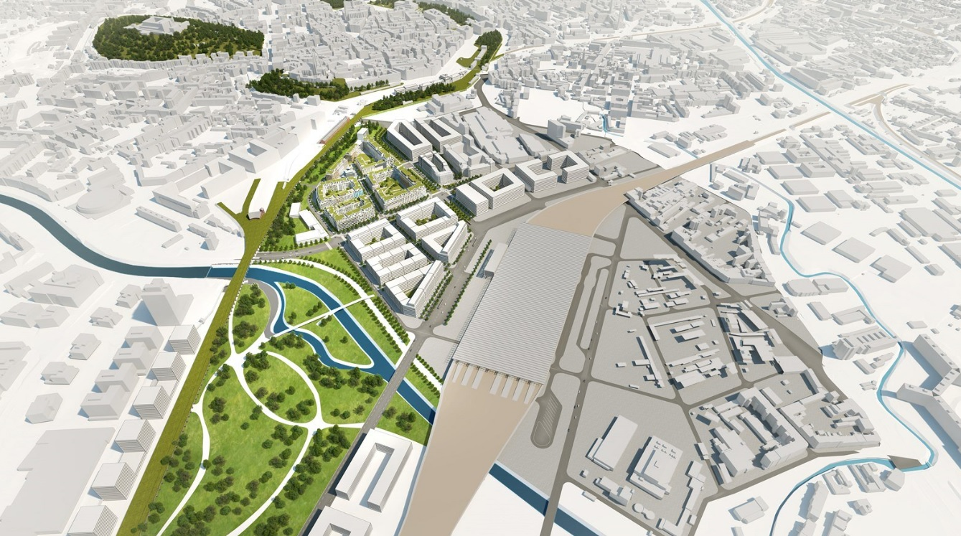
Přenechání pozemků ve vlastnictví obcí a krajů do užívání jiným osobám

Slide 29
Přenechání pozemků ve vlastnictví obcí a krajů do užívání jiným osobám
Obce – § 39 zákona o obcích
záměr obce mj. pronajmout, propachtovat nebo vypůjčit hmotnou nemovitou věc nebo právo stavby anebo je přenechat jako výprosu a záměr obce smluvně zřídit právo stavby k pozemku ve vlastnictví obce
obec musí zveřejnit záměr po dobu nejméně 15 dnů před rozhodnutím rady obce vyvěšením na úřední desce obecního úřadu, aby se k němu mohli zájemci vyjádřit a předložit své nabídky; záměr může obec též zveřejnit způsobem v místě obvyklým – pokud obec záměr nezveřejní, je právní jednání neplatné
neplatí, jde-li o pronájem bytů nebo hrobových míst anebo o pronájem, pacht nebo výpůjčku majetku obce na dobu kratší než 30 dnů nebo jde-li o pronájem, pacht, výprosu nebo výpůjčku právnické osobě zřízené nebo založené obcí nebo právnické osobě, kterou obec ovládá
při úplatném převodu majetku se cena sjednává zpravidla ve výši, která je v daném místě a čase obvyklá, nejde-li o cenu regulovanou státem; odchylka od ceny obvyklé musí být zdůvodněna, jde-li o cenu nižší než obvyklou - není-li odchylka od ceny obvyklé zdůvodněna, je právní jednání neplatné

Slide 30
Přenechání pozemků ve vlastnictví obcí a krajů do užívání jiným osobám
Kraje – § 18 zákona o obcích
záměr kraje mj. pronajmout, propachtovat nebo vypůjčit hmotnou nemovitou věc nebo právo stavby anebo je přenechat jako výprosu a záměr kraje smluvně zřídit právo stavby k pozemku ve vlastnictví kraje
kraj musí zveřejnit záměr po dobu nejméně 30 dnů před rozhodnutím rady kraje vyvěšením na úřední desce, aby se k němu mohli zájemci vyjádřit a předložit své nabídky – pokud kraj záměr po uvedenou dobu nezveřejní, je právní jednání neplatné
neplatí, jde-li o pronájem bytů, dále jde-li o pronájem, pacht anebo výpůjčku majetku kraje na dobu kratší než 90 dnů nebo jde-li o pronájem, pacht, výprosu nebo výpůjčku právnické osobě, jejímž zřizovatelem nebo zakladatelem je kraj anebo kterou kraj ovládá, nebo jde-li o pronájem silničního nebo silničního pomocného pozemku v souvislosti se zvláštním užíváním silnic podle zvláštního zákona
neplatí též na výpůjčku, výprosu, pacht nebo pronájem majetku svěřeného příspěvkovým organizacím zřízeným krajem, nestanoví-li zvláštní předpis nebo zastupitelstvo ve zřizovací listině jinak
při úplatném převodu majetku se cena sjednává zpravidla ve výši, která je v daném místě a čase obvyklá, nejde-li o cenu regulovanou státem; odchylka od ceny obvyklé musí být zdůvodněna, jde-li o cenu nižší než obvyklou; není-li odchylka od ceny obvyklé zdůvodněna, je právní jednání neplatné
neplatí na výpůjčku, výprosu, pacht nebo pronájem majetku svěřeného příspěvkovým organizacím zřízeným krajem, nestanoví-li zvláštní předpis nebo zastupitelstvo ve zřizovací listině jinak

Slide 31
Závěr
dominik.zidek@law.muni.cz

